Slide 1
LOS PLANOS cinemaFOTOGRÁFICOS
Educación Plástica y visual

Slide 2
¿QUÉ ES UN PLANO cinematoGRÁFICO?

Slide 3
el plano se define por la proporción que tiene el objeto o personaje dentro del encuadre. El encuadre es la porción de la realidad que quieres utilizar en el vídeo o en la fotografía.

Slide 4
TIPOS DE PLANOS CINEMTOGRÁFICOS según el encuadre

Slide 5
Plano general:

Slide 6
Plano figura o plano entero:

Slide 7
Plano americano o tres cuartos:

Slide 8
Plano medio:

Slide 9
Primer plano:

Slide 10
Plano detalle:

Slide 11
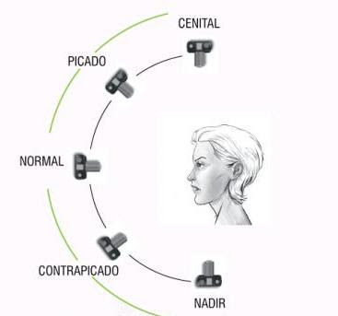
TIPOS DE Planos según el ángulo

Slide 12
Plano cenital

Slide 13
Plano picado

Slide 14
Plano normal o frontal

Slide 15
Plano contrapicado

Slide 16
Plano nadir

Slide 17
https://kahoot.it/

